Slide 1
Sternentwicklung
1. Sternentstehung
Grafiken:
S. Hanssen

Slide 2
1. Sternentstehung
+
Bilder: NASA

Slide 3
1. Sternentstehung
Gas- und Staubwolken
Bilder: NASA

Slide 4
1. Sternentstehung
Infrarot
Bilder: NASA

Slide 5
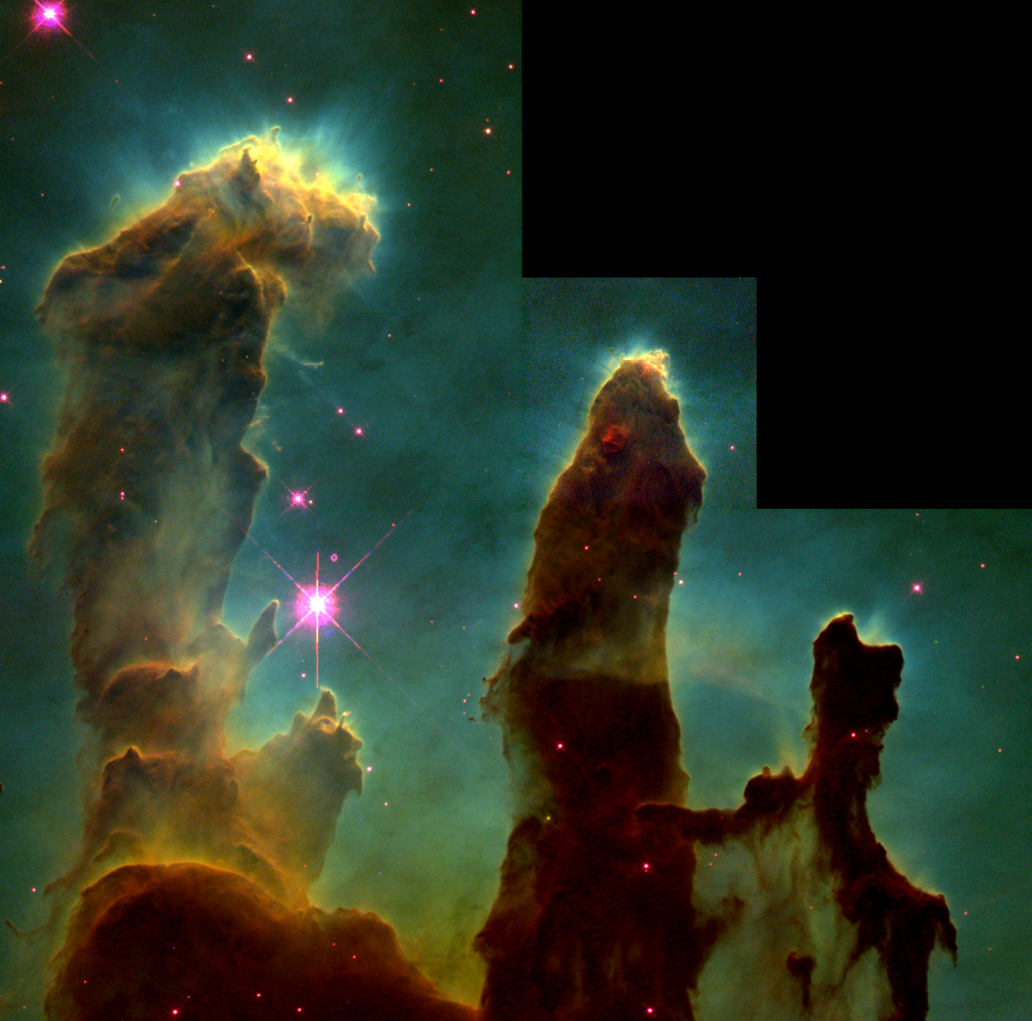
1. Sternentstehung
„Säulen der Schöpfung“
in M16 (Adlernebel)
Sternentstehung
4 Lj
Bild: NASA

Slide 6
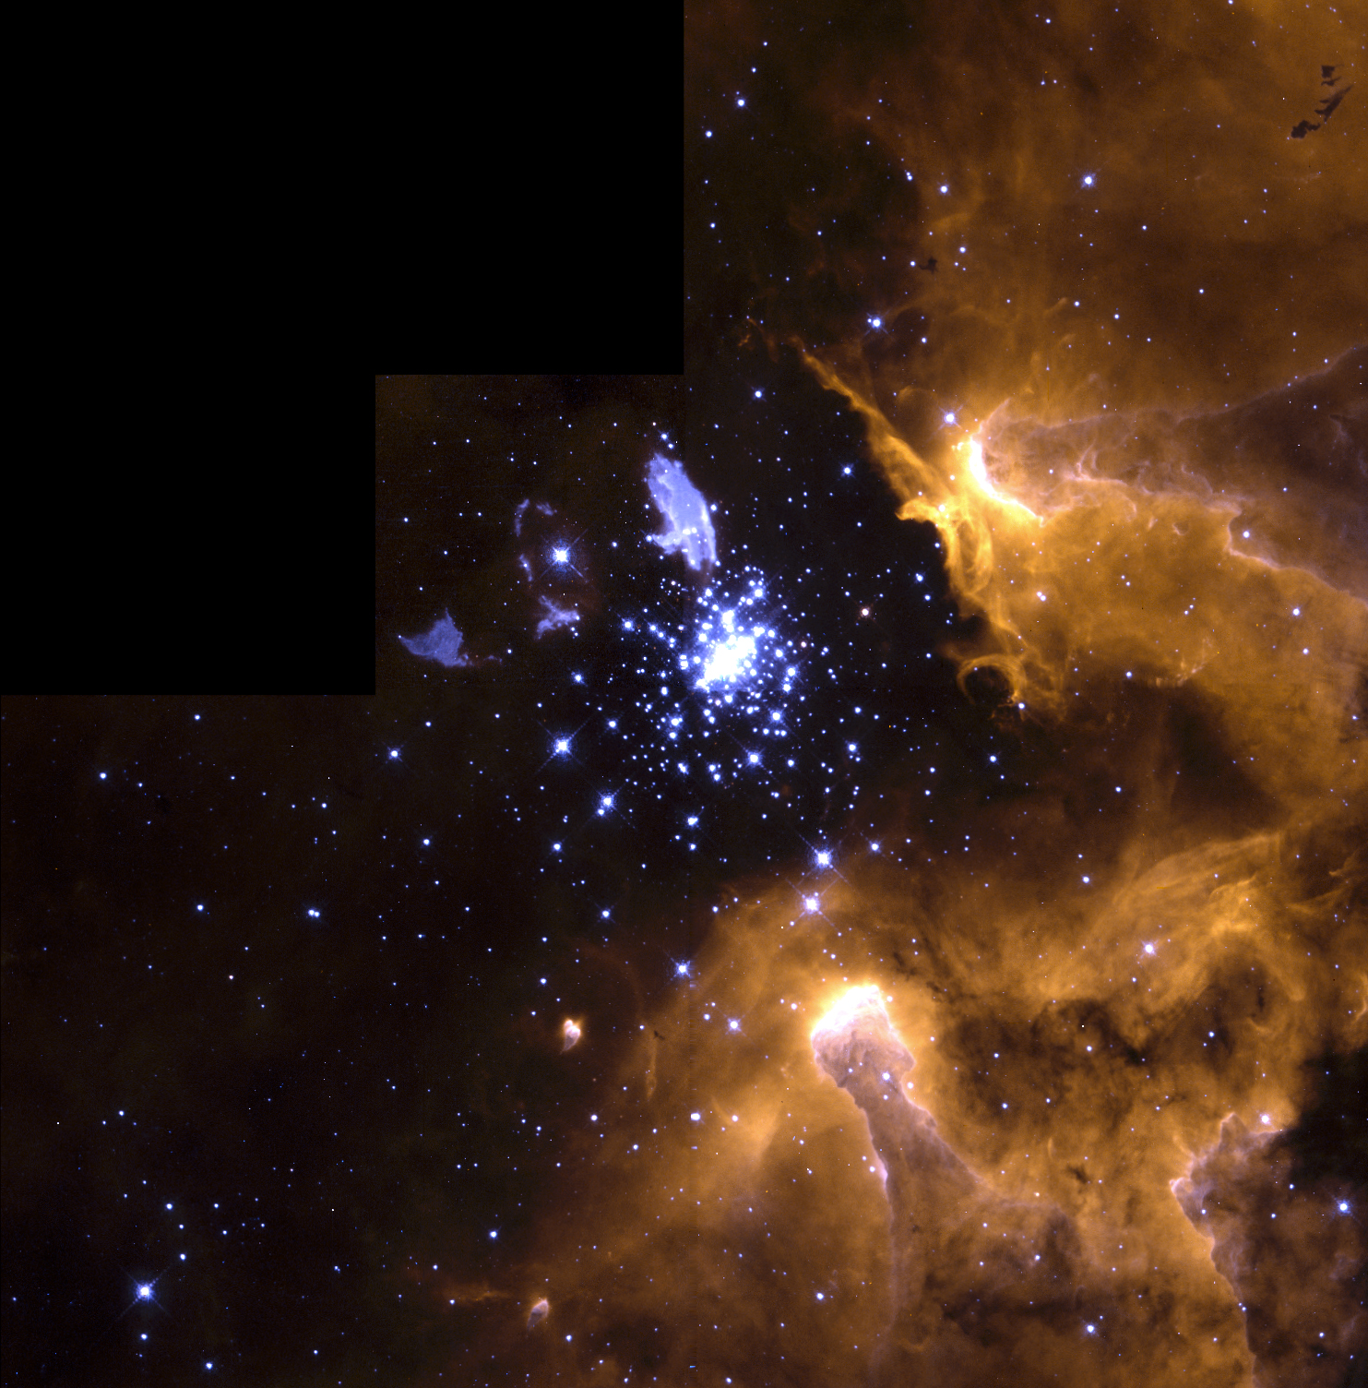
1. Sternentstehung
Sterne bilden sich aus interstellarer Materie: Gas und Staub
Orionnebel
Sternhaufen
(Junge Sterne)
Protostern
Kollabierende Wolke
Bild: NASA

Slide 7
1. Sternentstehung
Protostern
Bild: NASA

Slide 8
Fragmente mit Sonnenmasse
1. Sternentstehung
Gravitationsdruck erzeugt Kerntemperaturen > 5 Mio. K
➔ Kernfusion (H in He)
Gasdruck
H → He
> 5 Mio. K
Gravitationsdruck
=
Gasdruck
Dieser Zustand hält bei unserer Sonne seit 4,6 Milliarden Jahren und noch weitere 5,2 Milliarden Jahre an.

Slide 9
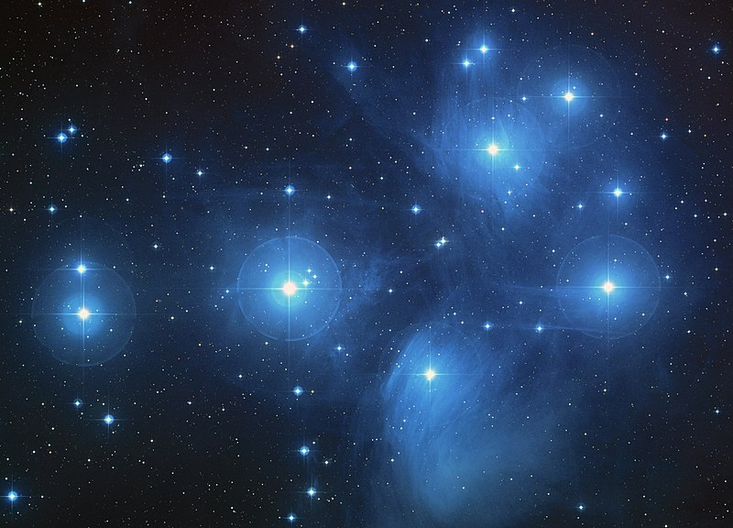
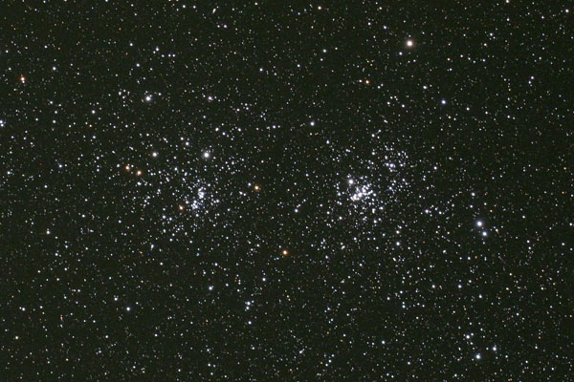
1. Sternentstehung
Irregularität in der Wolke (z.B. durch Supernova):
Kontraktion und Zerfall der Wolke in Fragmente
Temperaturzunahme, ab 5 Mio. K Kernfusion
Ist Gasdruck = Gravitationsdruck: Stabiler Stern (Hauptreihenstern)
„Kinderstuben“ aus Fragmenten: Junge Sternhaufen
Plejaden
h & X Persei
Bild: NASA
Bild: CC BY-SA 3.0

Slide 10
Sternentwicklung
2. Endstadien
Grafiken:
S. Hanssen

Slide 11
2. Endstadien der Sterne
2.1 Sterne mit Sonnenmasse
Unsere Sonne heute:
Kernfusion im Sonnenkern:
H ➔ He
Kerntemperatur: 15,5 Mio. K
H → He
15 Mio. K
Gravitationsdruck
=
Gasdruck

Slide 12
Erde und Weltall: Himmelsmechanik und Astrophysik
UNITED STATES
UNITED STATES
2. Endstadien der Sterne
D
USA
USA
B
D
2.1 Sterne mit Sonnenmasse
Roter Riese
> 5,2 Mrd. Jahre:
H – Vorrat im Kern verbraucht
Kern schrumpft
Kern entartet
(keine Volumenzunahme trotz Temperaturerhöhung)
Schalenbrennen (H in He)
Stern dehnt sich aus
Roter Riese
Kern wird mit He aus der
Schale gefüttert
Helium-Flash im Kern
Fusion im Kern: He zu C, O
H → He
He
→ C
→ O
H → He
15 Mio. K
S. Hanssen
ZPG IMP

Slide 13
Erde und Weltall: Himmelsmechanik und Astrophysik
UNITED STATES
UNITED STATES
2. Endstadien der Sterne
D
USA
USA
B
D
2.1 Sterne mit Sonnenmasse
Roter Riese
> 5,2 Mrd. Jahre:
H – Vorrat im Kern verbraucht
Kern schrumpft
Kern entartet
(keine Volumenzunahme trotz Temperaturerhöhung)
Schalenbrennen (H in He)
Stern dehnt sich aus
Roter Riese
Kern wird mit He aus der Schale gefüttert
Helium-Flash im Kern
Fusion im Kern: He zu C, O
Starke Sonnenwinde blasen
Hülle weg
Planetarischer Nebel
H → He
He
→ C
→ O
S. Hanssen
ZPG IMP

Slide 14
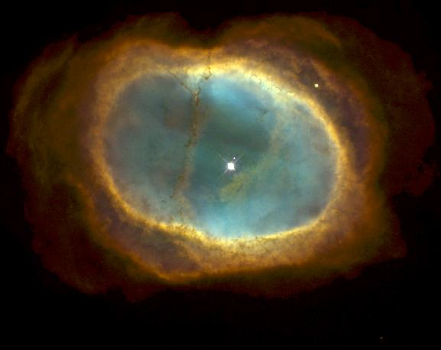
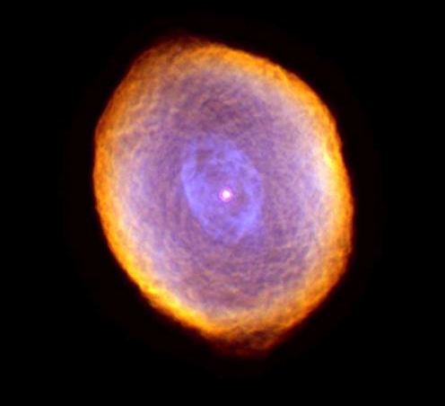
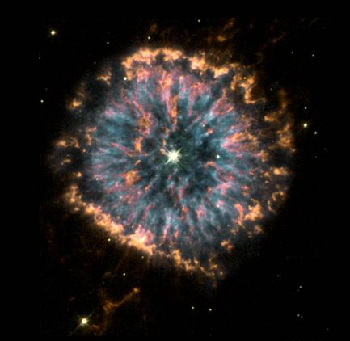
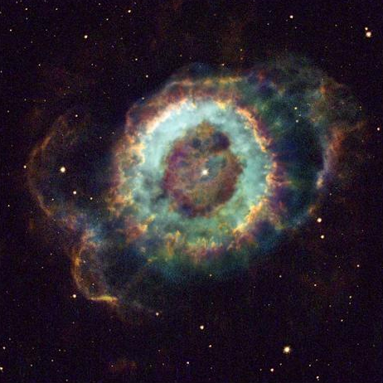
Planetarische Nebel
Weißer Zwerg
Bilder: NASA/HST

Slide 15
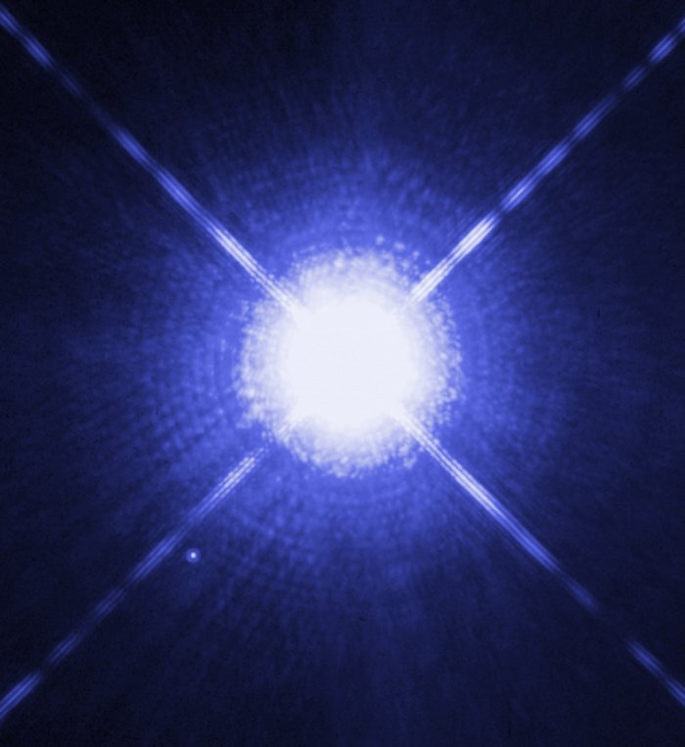
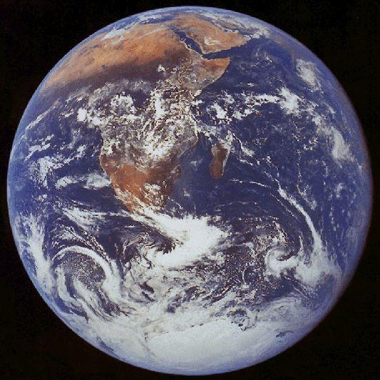
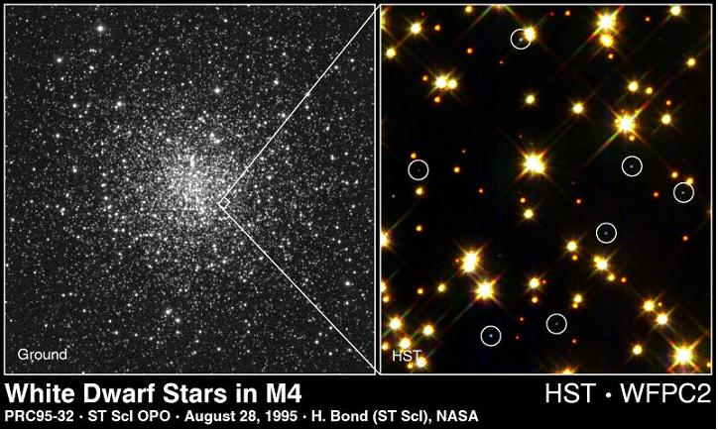
2. Endstadien der Sterne
2.1 Sterne mit Sonnenmasse
Weiße Zwerge
Radius: ~ 5000 km (vgl. Erde 6378 km)
Dichte: 10⁶ g/cm³
m = 1 t
Z.B. Sirius B: R = 10 000 km
Temperatur 30 000 K
Masse ca. 1 M_{sonne}
Dichte: 2000 g/cm³ (Sonne: 1,5 g/cm³)
1 cm³
Bilder: NASA

Slide 16
3.1.3 Sterne und ihre Planeten
Sternentwicklung
Erde und Weltall: Himmelsmechanik und Astrophysik
Sternentwicklung
3.1.3 Sterne und ihre Planeten
UNITED STATES
UNITED STATES
2. Endstadien der Sterne
D
USA
USA
B
D
2.2 Sternreste mit Eisenkern und über 1,2 Sonnenmassen
Überriese
Im KERN:
Schalenbrennen ohne Entartung des Kerns:
Von Außen nach Innen:
H → He
He → C, O
C → N, Mg
N → O, Mg
O → Si
Si → Fe
H → He
Si
→ Fe
S. Hanssen
S. Hanssen
S. Hanssen
ZPG Astronomie
ZPG IMP
ZPG Astronomie

Slide 17
2. Endstadien der Sterne
2.2 Sternreste mit Eisenkern und über 1,2 Sonnenmassen
Im KERN:
Fusionsvorräte im Kern verbraucht
Kern kühlt ab
Gravitationsdruck so gewaltig,
dass Elektronen im Kern auf
Atomkerne gequetscht werden
Neutronenkugel

Slide 18
Erde und Weltall: Himmelsmechanik und Astrophysik
UNITED STATES
UNITED STATES
2. Endstadien der Sterne
D
USA
USA
B
D
2.2 Sternreste mit Eisenkern und über 1,2 Sonnenmassen
Im KERN:
Fusionsvorräte im Kern verbraucht
Kern kühlt ab
Gravitationsdruck so gewaltig,
dass Elektronen im Kern auf
Atomkerne gequetscht werden
Neutronenkugel
Riese fällt zusammen
In äußeren Schichten entstehen
in endothermen Fusionsprozessen
auch Produkte größerer
Ordnungszahlen als Eisen
(z.B. Uran), prallen auf die
neutronisierte Kugel und werden
zurückgeschleudert.
Supernova
S. Hanssen
ZPG IMP

Slide 19
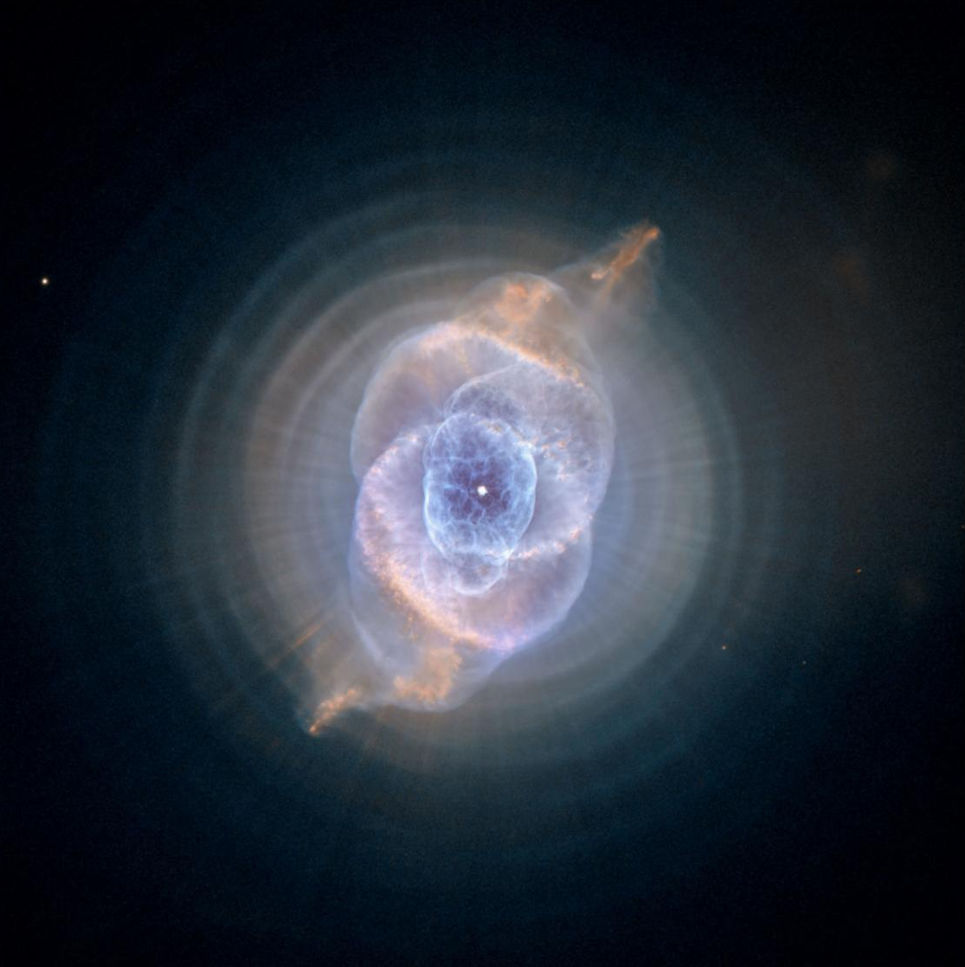
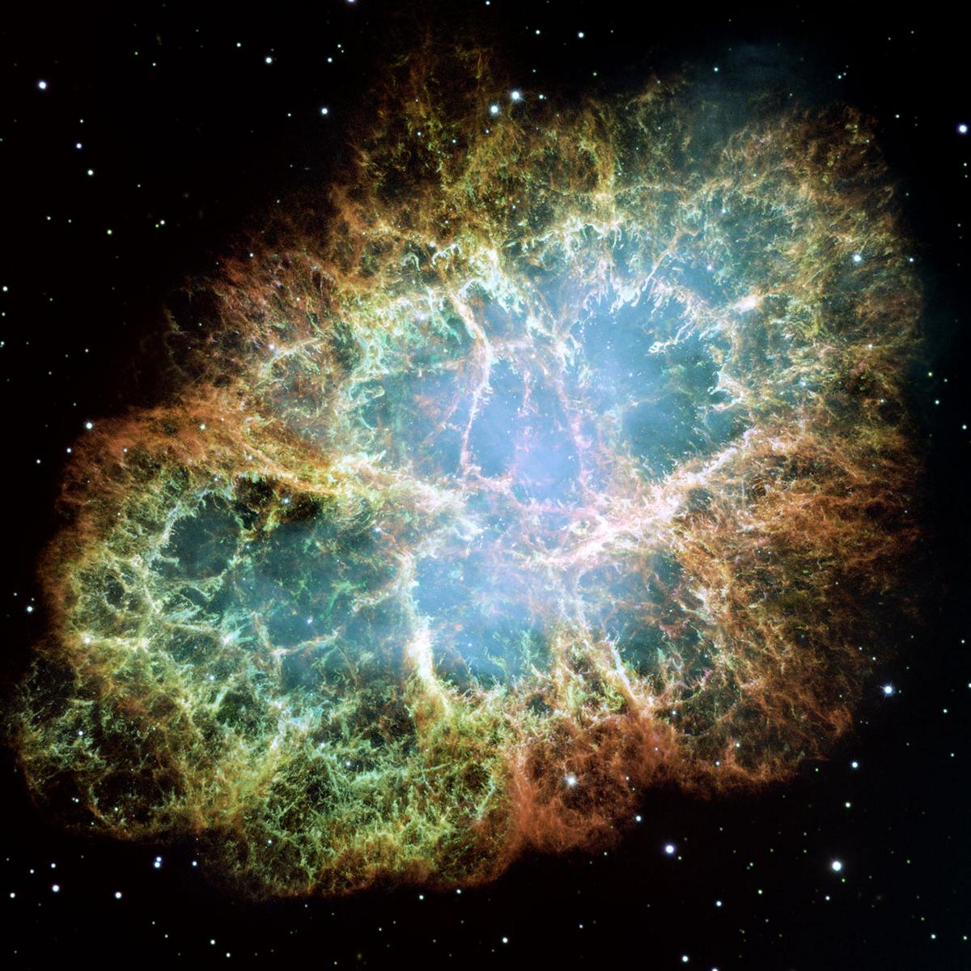
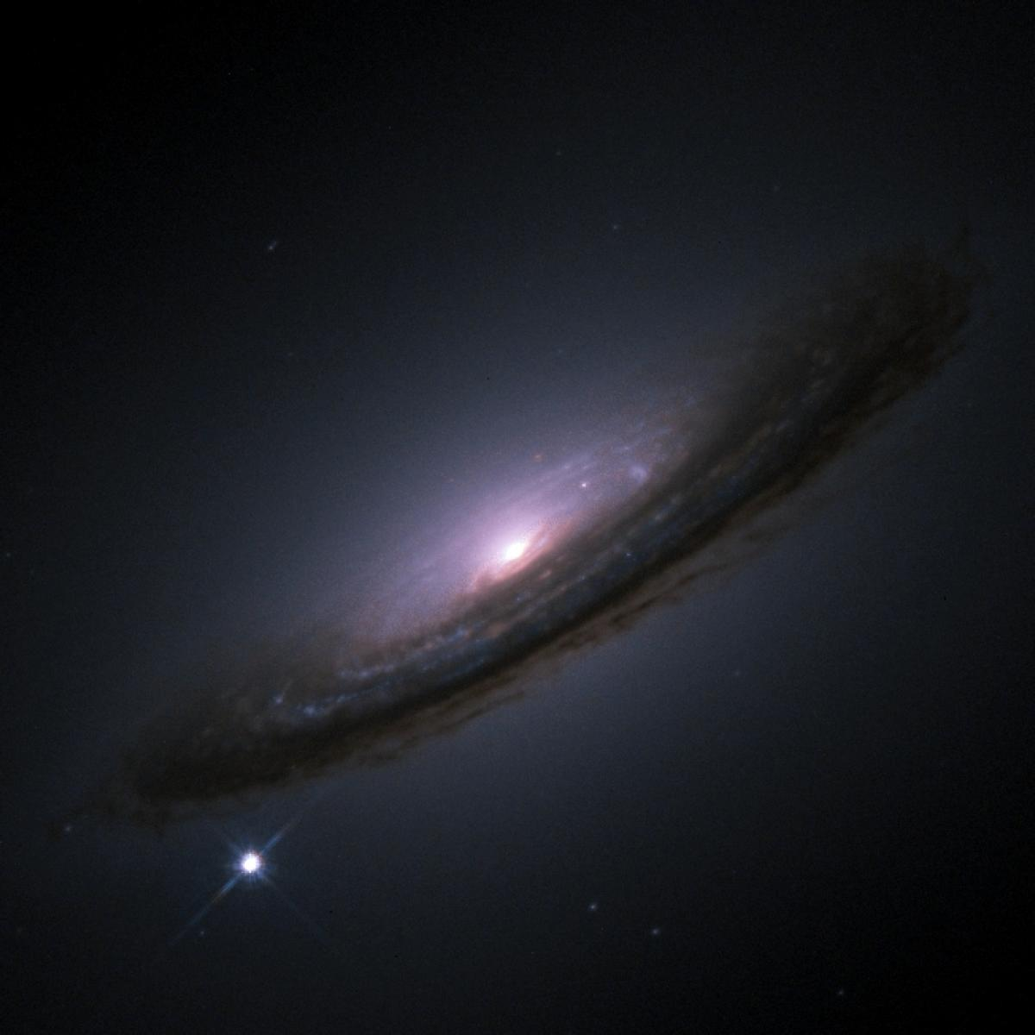
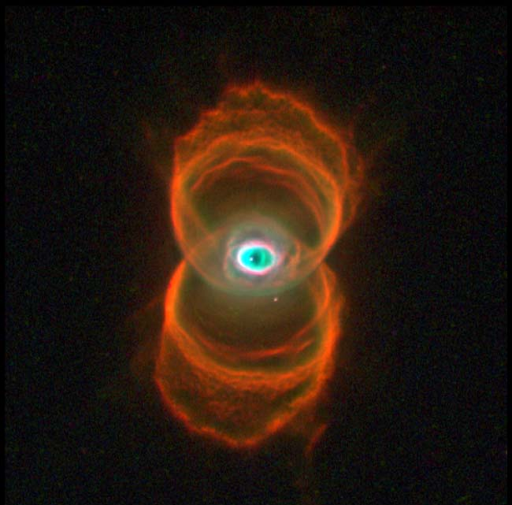
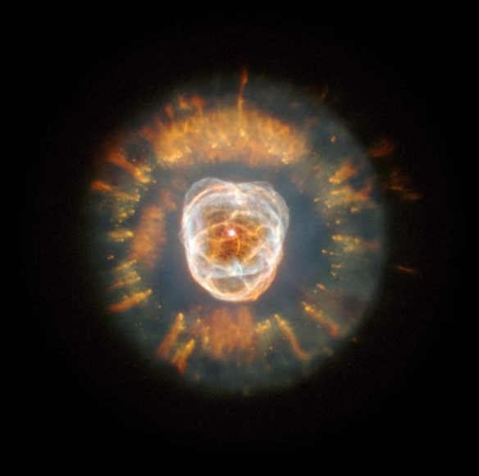
Supernovae
Bilder: NASA/HST

Slide 20
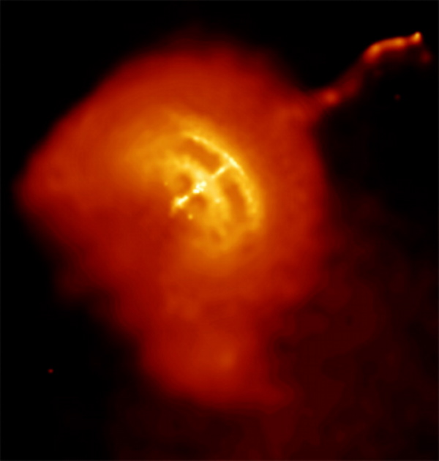
2. Endstadien der Sterne
2.2 Sternreste mit Eisenkern und über 1,2 Sonnenmassen
Neutronensterne
Radius: ~ 10 km
Dichte: 10¹⁴ g/cm³
Stuttgart
m = 100 Mio. t
Vela Pulsar (Sternbild Segel)
1 cm³
Bild: Wikipedia, gemeinfrei
Bild: NASA

Slide 21
2. Endstadien der Sterne
2.3 Sternreste mit über 3,2 Sonnenmassen
Im KERN:
Neutronendruck kollabiert im
Gravitationsfeld
Kontraktion geht weiter
Gravitation so gewaltig,
dass Licht nicht mehr entweichen kann.
Schwarzes Loch

Slide 22
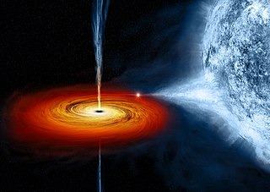
2. Endstadien der Sterne
2.3 Sternreste mit über 3,2 Sonnenmassen
Neutronendruck kollabiert im
Gravitationsfeld
Kontraktion geht weiter
Gravitation so gewaltig,
dass Licht nicht mehr entweichen kann.
Cygnus X-1:
Erster bestätigter Kandidat für ein stellares Schwarzes Loch
(künstlerische Darstellung)
Schwarzes Loch
Bild:
Von NASA/CXC/M.Weiss - http://www.sun.org/images/black-hole-cygnus-x-1, Gemeinfrei, https://commons.wikimedia.org/w/index.php?curid=27481945

Slide 23
ENDE!
Bild: NASA

